Slide 1
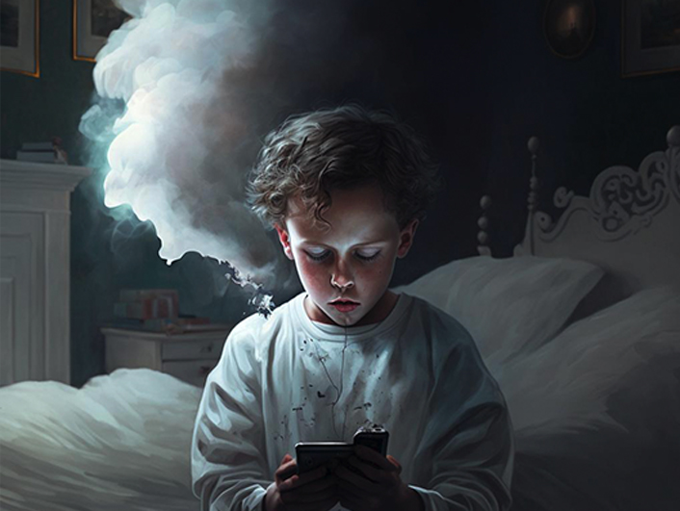
The Internet and the End Times
The Internet and the End Times
The Internet and the End Times
La Internet y los Últimos Tiempos
“The wicked have laid a snare for me: yet I erred not from thy precepts.”
Psalms 119:110
“Los malvados me han tendido una trampa: sin embargo, no me he desviado de tus preceptos.
Psalms 119:110

Slide 2
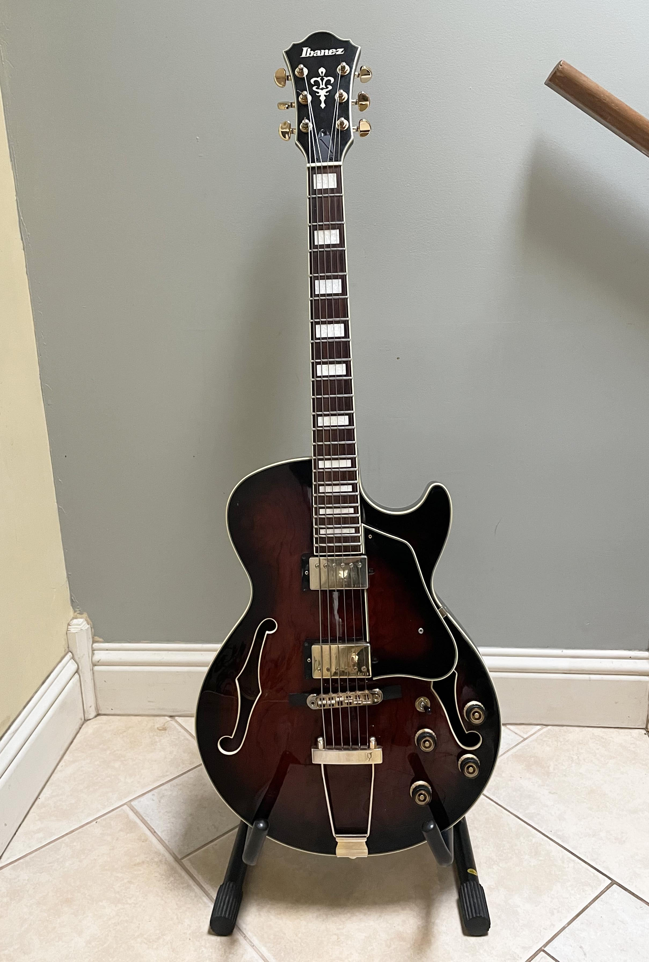

Slide 3
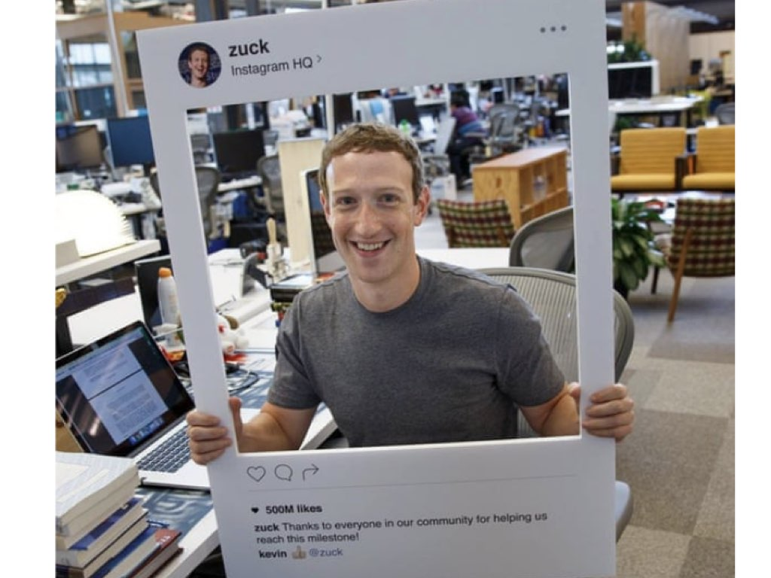

Slide 4
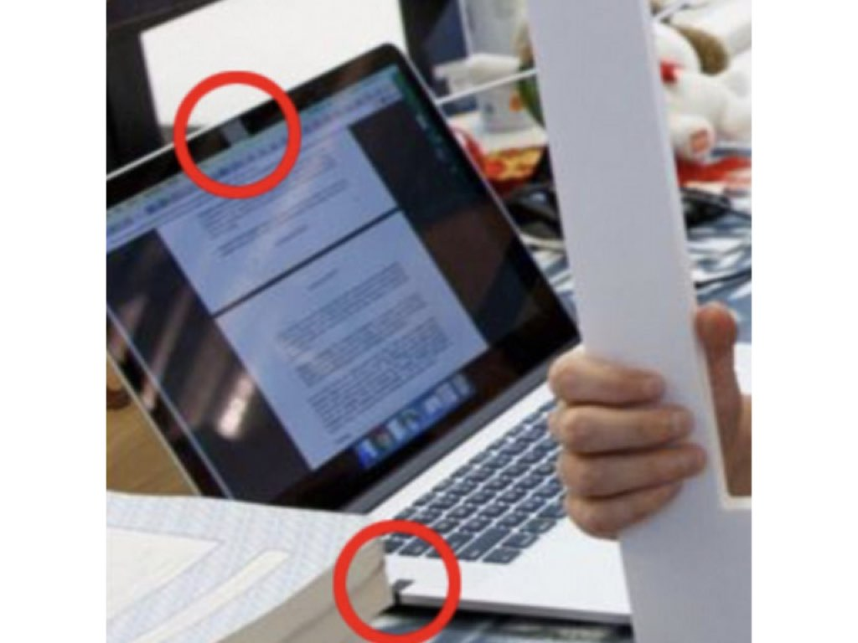

Slide 5


Slide 6
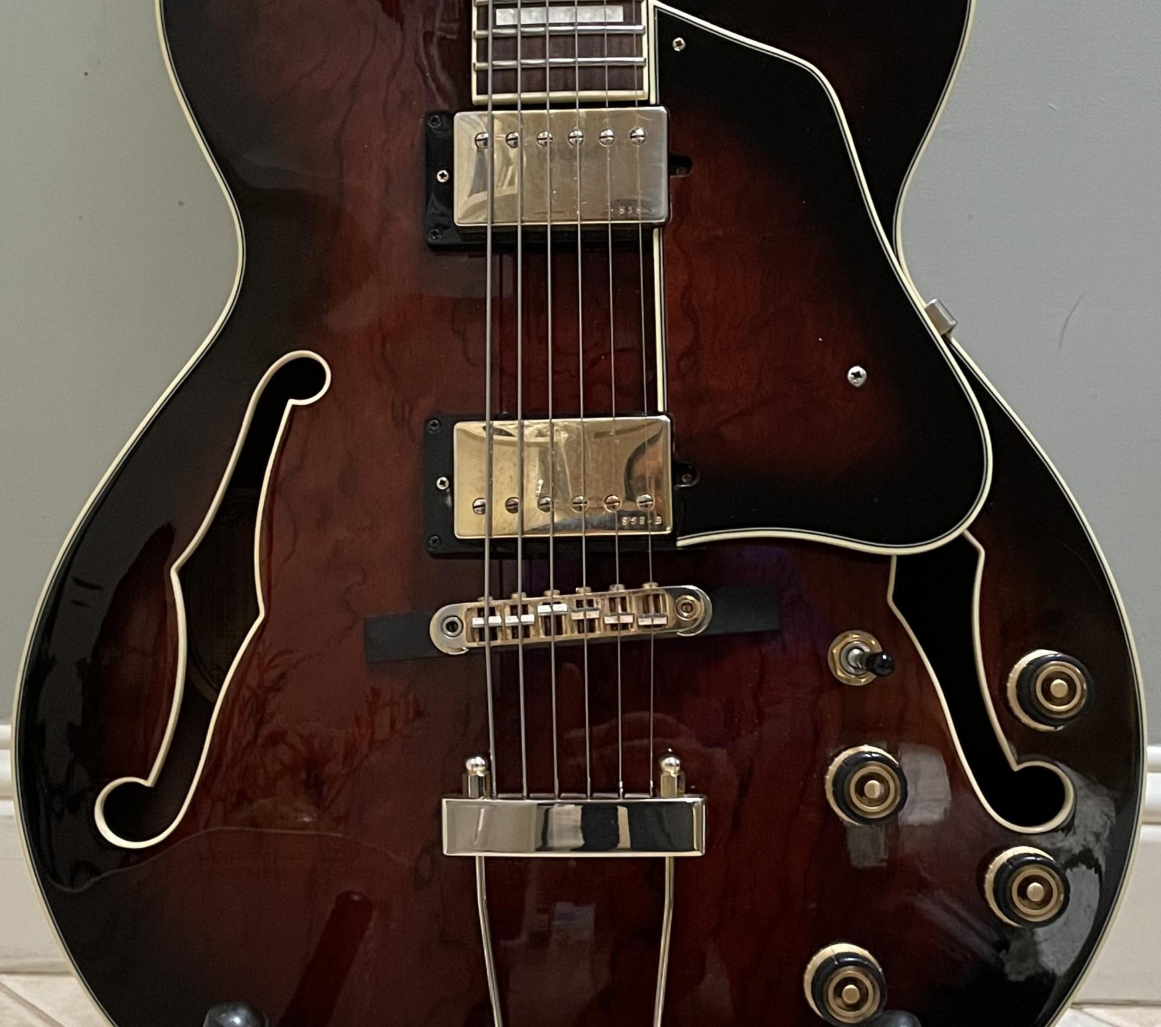
My guitar
Advertisement

Slide 9
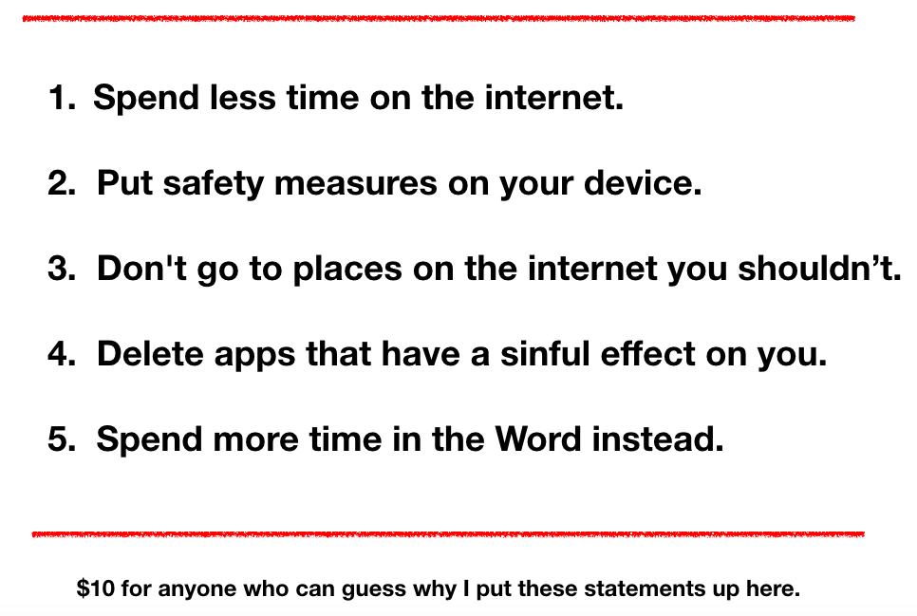
Pasa menos tiempo en internet
Poner medidas de seguridad en tu dispositivo
No vayas a lugares en internet a los que no deberías
Elimina las aplicaciones que tienen un efecto pecaminoso en ti
Pasa más tiempo estudiando la palabra de Dios en lugar de eso.
Daré $10 a la primera persona que adivine por qué he puesto estas declaraciones en la pantalla.

Slide 10
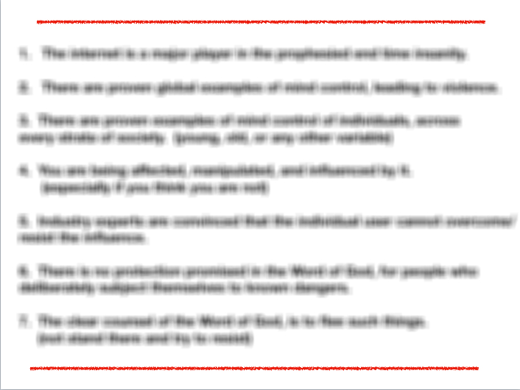

Slide 11
“There’ll come a time, in the name of the Lord, that people will go completely insane. The Bible says so.
Vendrá un tiempo, en el nombre del Señor, en que la gente volverá completamente loca. La Biblia lo dice.
They’ll scream and holler, great hideous things in their imaginary mind.
Ellos gritarán y aullarán, cosas horribles en su imaginación.
The radios and things, our television programs are producing it.”
Las radios y las cosas, nuestros programas de televisión los están produciendo.
William Branham
65-0815 p165

Slide 12
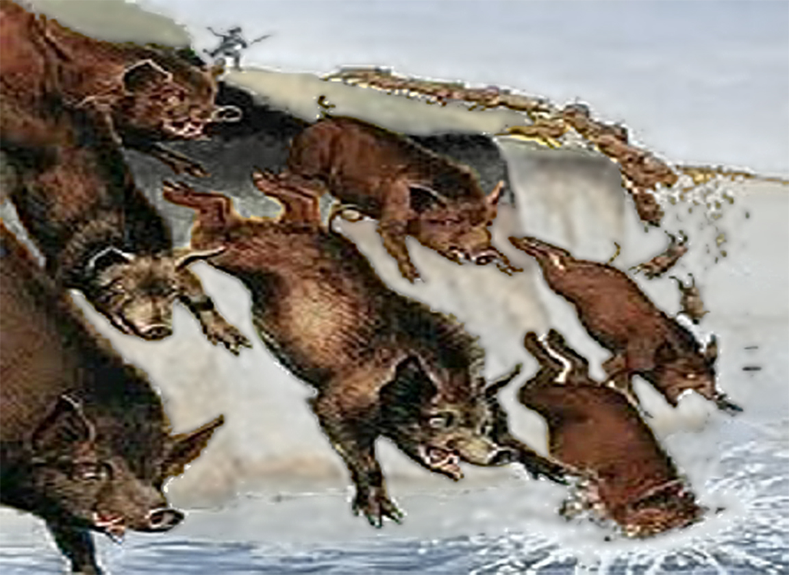
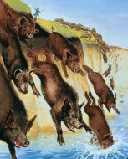
The pigs went insane. Why?
Luke 8:33
Los cerdos se volvieron locos. ¿Por qué?

Slide 13
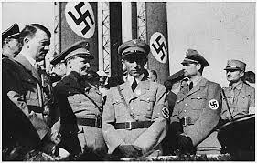
“200,000 Demons released…to ROME…Germany…Hitler
Holocaust.”
"200.000 demonios liberados...a ROMA...Alemania...Hitler Holocausto."
William Branham 64-0719M p 173-175
Germany goes
Insane.
WW2
Alemania se vuelve loca.
How did they do it? Mind Control.
Propaganda first, then violence.
¿Cómo lo hicieron? Control mental.
Primero la propaganda, luego la violencia.

Slide 14


“200,000 Demons released…to ROME…Germany…Hitler
Holocaust.”
William Branham 64-0719M p 173-175
"200.000 demonios liberados...a ROMA...Alemania...Hitler Holocausto."
+
=
Demons
Years of propaganda
Demonios
Años de propaganda
Old fashioned Mind Control, propaganda
Control mental de estilo antiguo, propaganda
Where did they go next?
¿A dónde fueron a continuación?

Slide 15
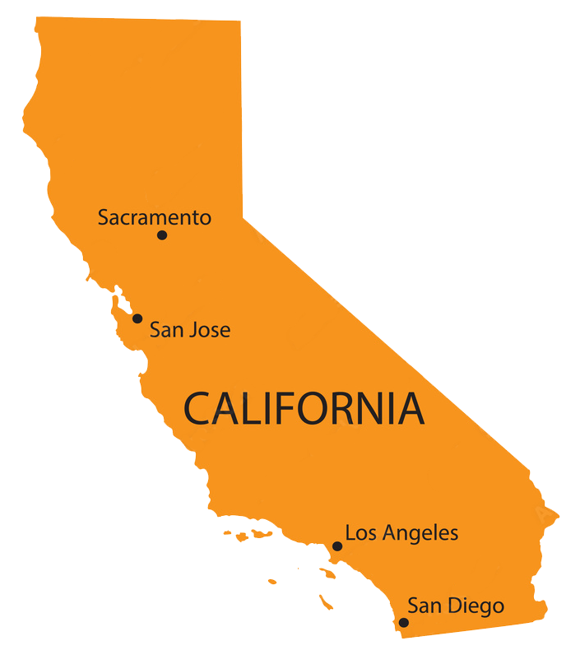
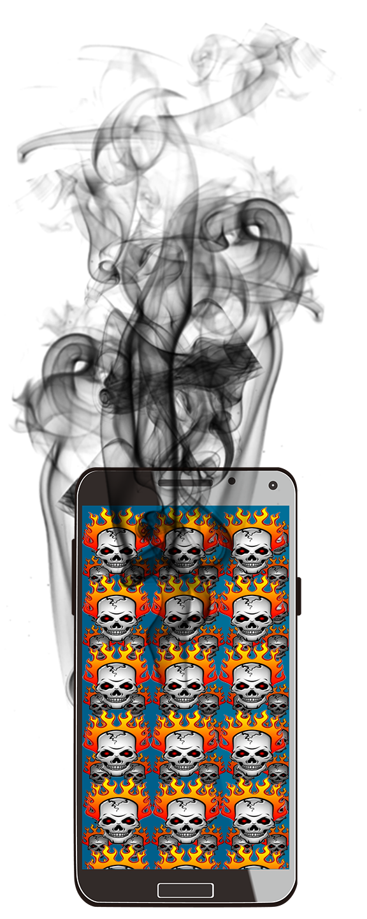

Smartphone
Television
Movies
Teléfono inteligente
Televisión
Películas
(Hollywood in the home)
(Hollywood, theatre)
(Hollywood en el hogar)
(Hollywood, el teatro)
Silicon Valley
(200,000 demons in your pocket)
(200,000 demonios en tu bolsillo)
Ellos se mudan a Hollywood
They relocate to Hollywood
200,000 Demonios
William Branham 54-0509 p 160
200,000 Demons

Slide 16

+
=
200,000
Demons
Scalable mind control
Customized to each individual
World gone
Insane
200,000 Demonios
Control mental escalable
Personalizado para cada individuo
Mundo enloquecido
The New Mind Control
El nuevo control mental

Slide 17
In the Days of Noah
Genesis
5* And GOD saw that the wickedness of man was great in the earth, and that every imagination of the thoughts of his heart was only evil continually.
SOL MAL CONTINUAMENTE
Mundo enloquecido
5* Y Dios vio que la maldad del hombre era grande en la tierra, y que toda imaginación de los pensamientos de su corazón era solamente malo continuamente.

Slide 18
“In the Days of Noah…”
“Y Dios dijo a Noé”
Out of control sex.
Patience of God did not lead to repentance.
Serpent seed prevalent in the population.
Human Imagination is totally out of Control.
ONLY. EVIL. CONTINUALLY.
Violence. (war, genocide, strife)
Sexo fuera de control.
La paciencia de Dios no llevó al arrepentimiento.
Semilla de serpiente prevalente en la población.
La imaginación humana está completamente fuera de control.
SOLO. MAL. CONTINUAMENTE.
Violencia. (guerra, genocidio, lucha).
A World Gone Insane
Un mundo loco

Slide 19
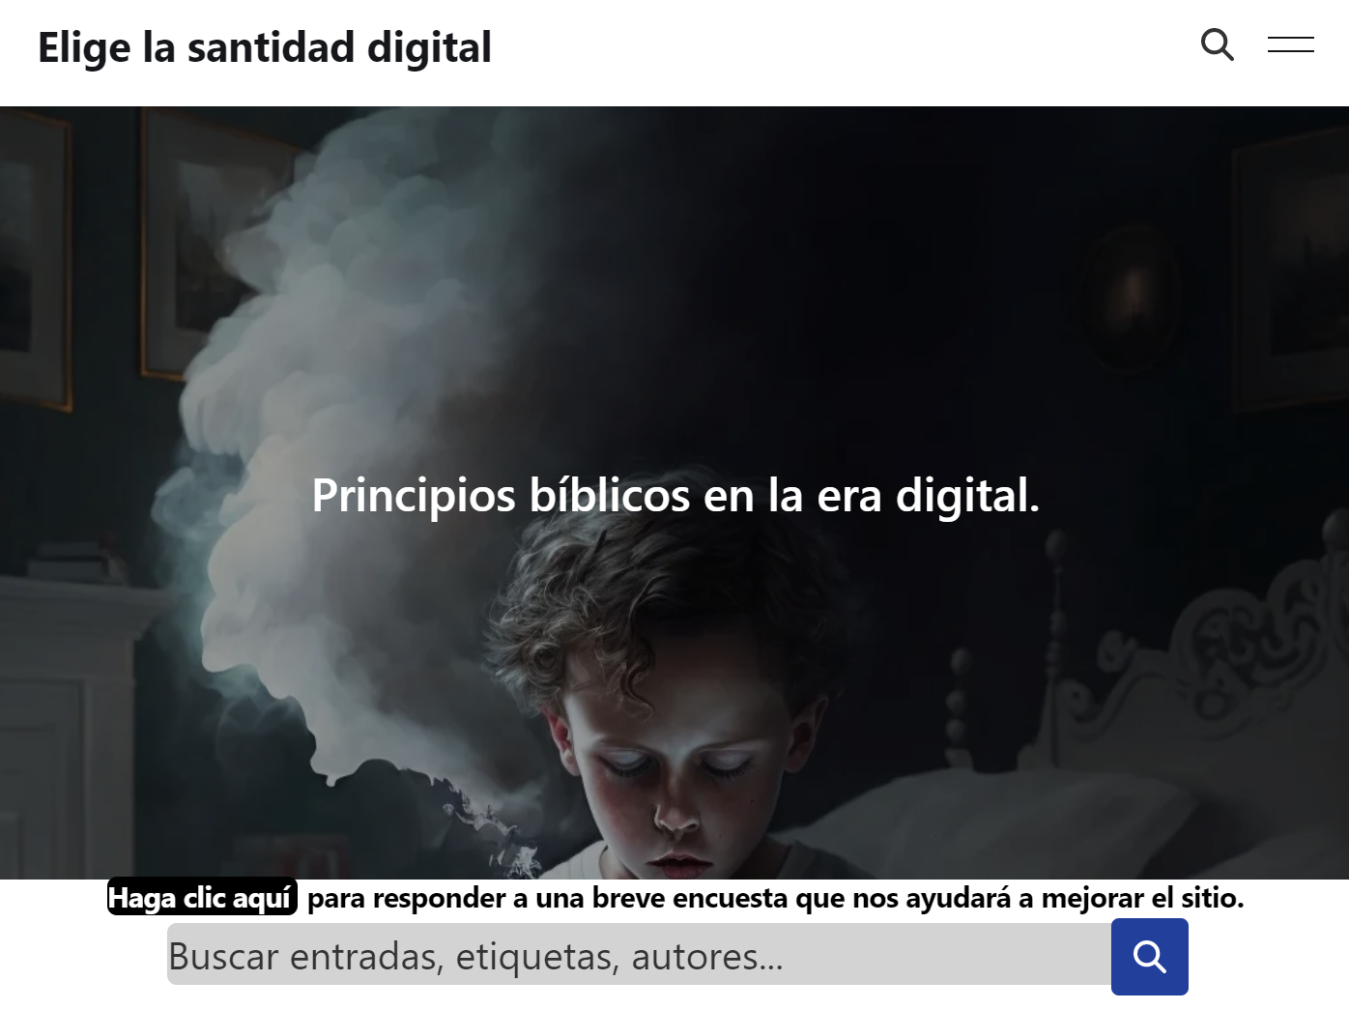
www.choosedigitalholiness.org
Email address.

Slide 20
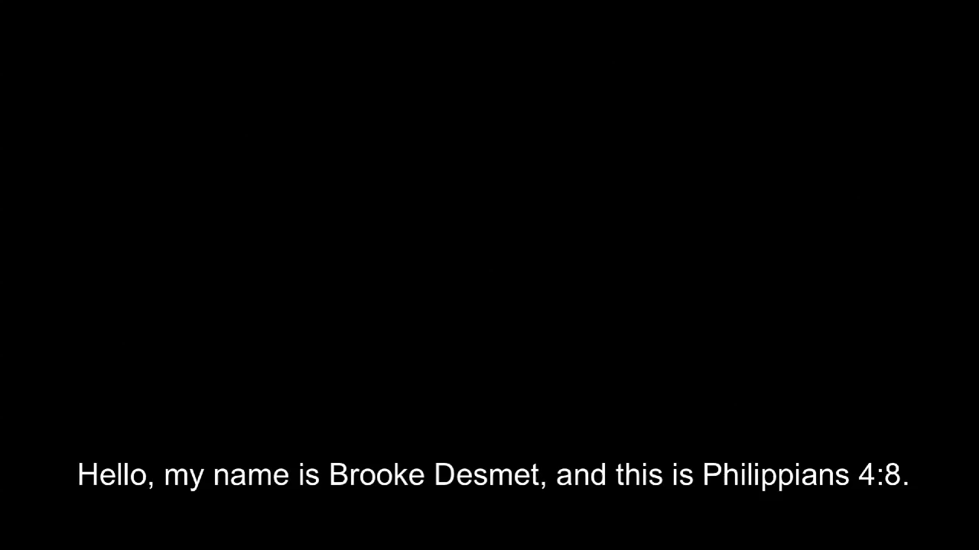

Slide 21
Philippians 4:8
Finally, brethren, whatsoever things are true, whatsoever things are honest, whatsoever things are just, whatsoever things are pure, whatsoever things are lovely, whatsoever things are of good report; if there be any virtue, and if there be any praise, think on these things.
Finalmente, hermanos, todas las cosas que sean verdaderas, todas las cosas que sean honestas, todas las cosas que sean justas, todas las cosas que sean puras, todas las cosas que sean amables, todas las cosas que sean de buen reporte; si hay alguna virtud y si hay alguna alabanza, piensen en estas cosas.

Slide 22
www.choosedigitalholiness.org
If you’d like to add your testimony to a special post about the camp, send an email of you or your group of friends reciting Philippians 4:8 and we will post all the videos to the website. We will post them in the order we receive them.
choosedigitalholiness@gmail.com
Si quieres añadir tu testimonio a un post especial sobre el campamento, envíanos un correo electrónico de ti o de tu grupo de amigos recitando Filipenses 4:8 y subiremos todos los videos al sitio web. Los publicaremos en el orden en el que los recibamos.

Slide 23
Session 2
The Global Impact
El Impacto Global

Slide 24
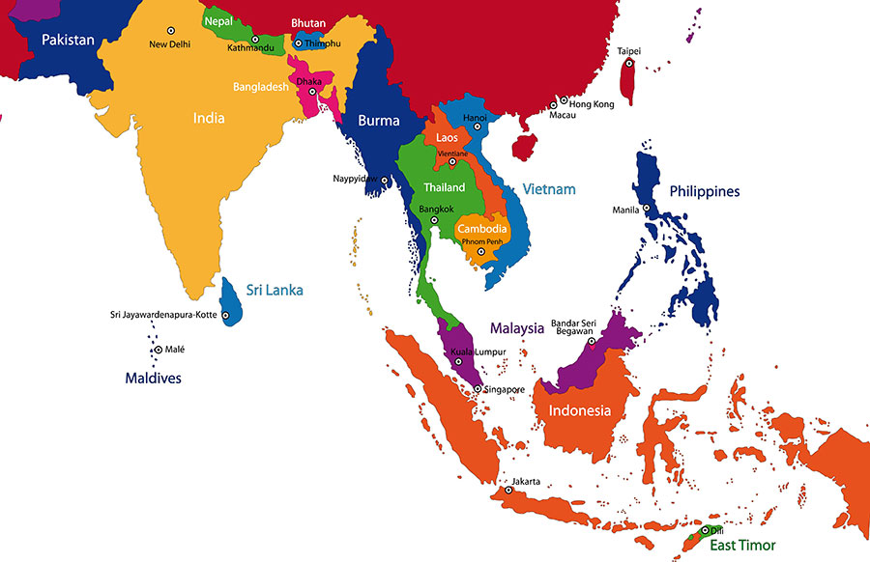
Myanmar
What happened there, and why?
¿Qué pasó allí, y por qué?

Slide 25
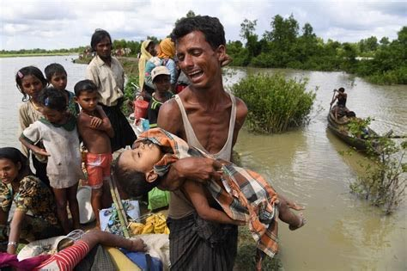
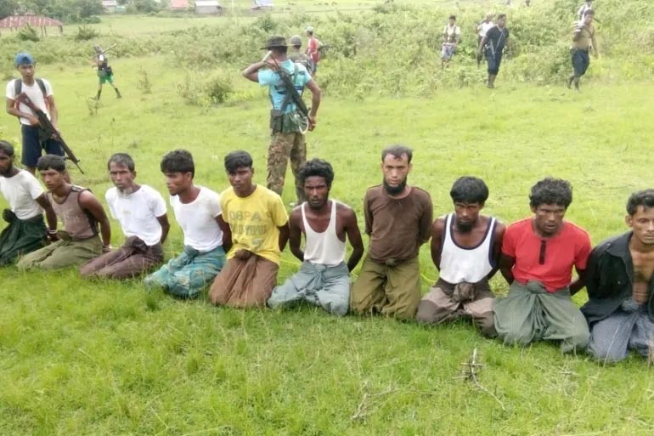
Myanmar
Genocide,
But why?
Genocidio,
¿Pero por qué?

Slide 26
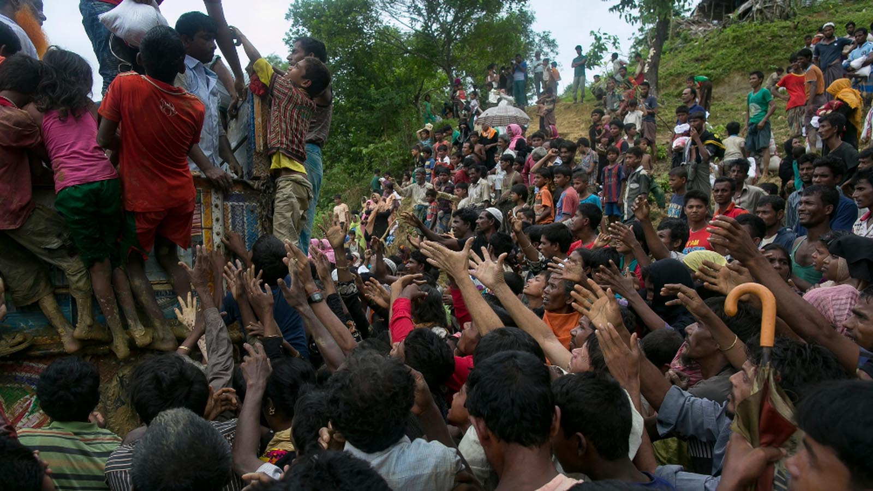

Slide 27
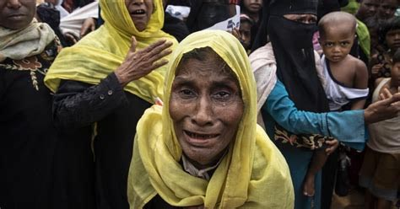
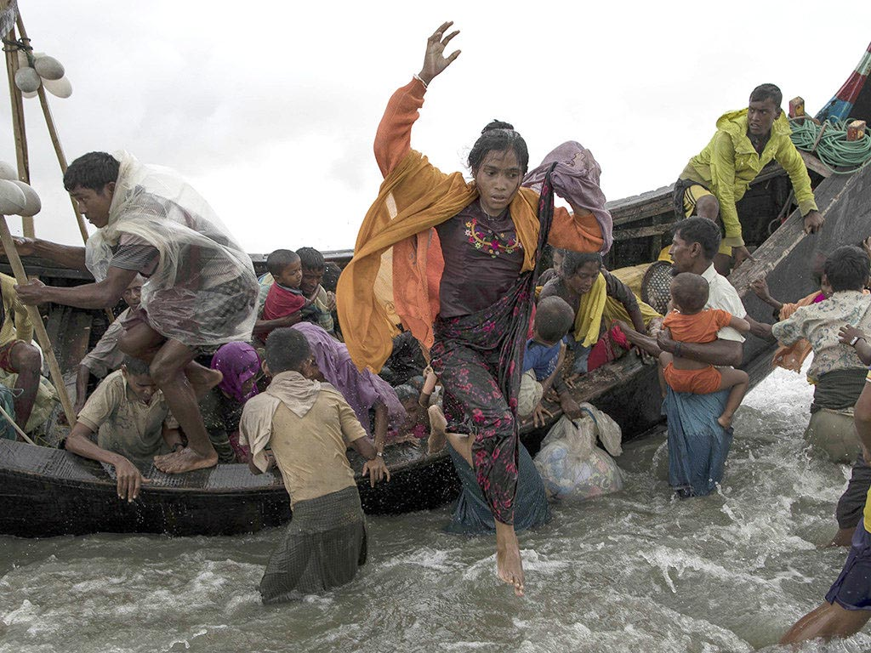
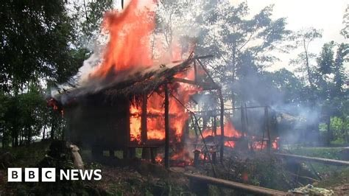

Slide 28
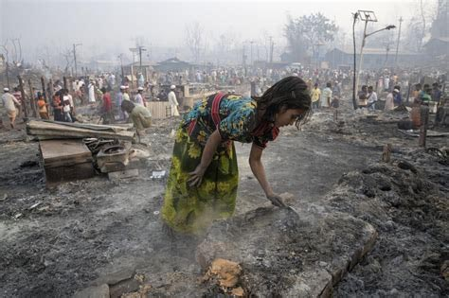
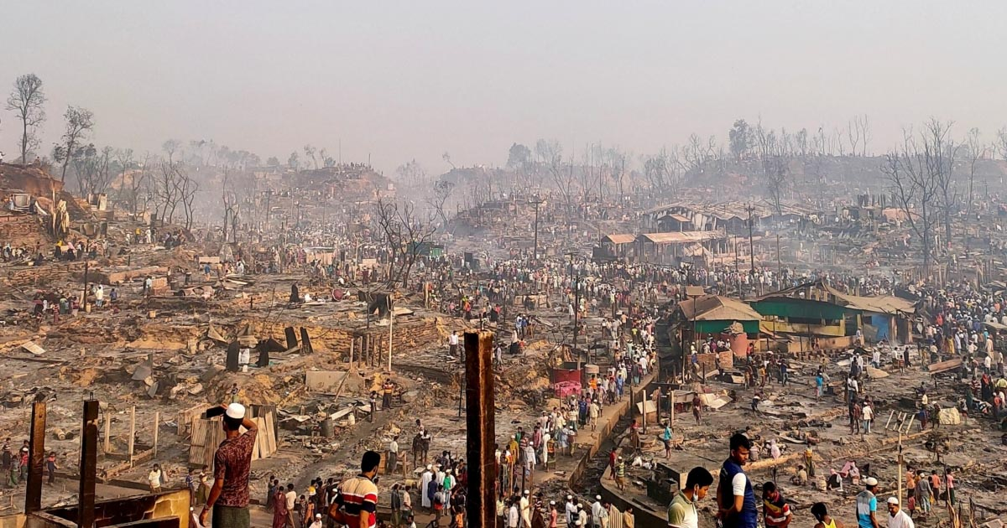
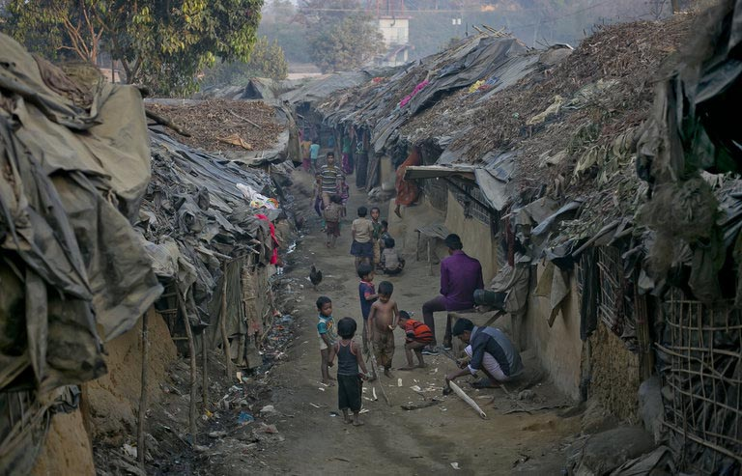
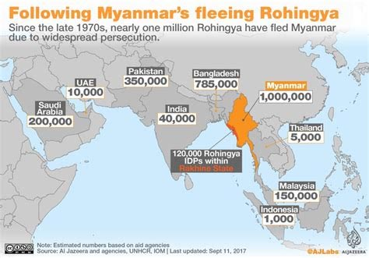

Slide 29
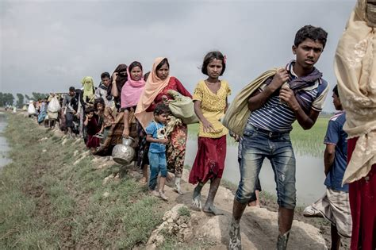

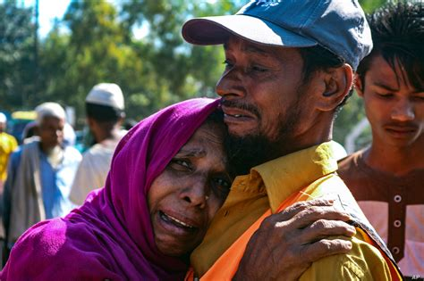
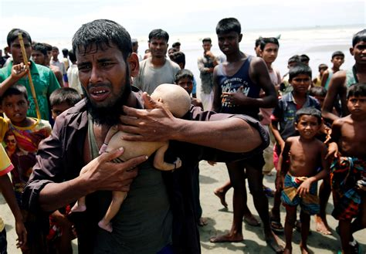
Myanmar Genocide
Brought to you by…?
¡Presentado por ...!

Slide 30


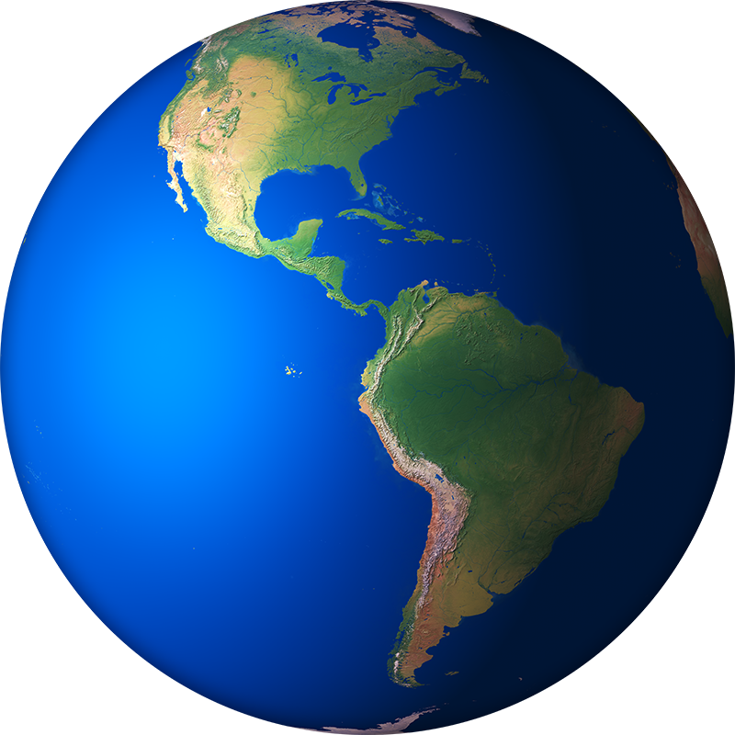


Social Media Control
San Jose, California
Control de Medios Sociales
Violent
Calm
Violento
Calm

Slide 31
“Your comfort is your religion.”
William Branham
Tu comodidad es tu religión.
63-0721 p54

Slide 33



Mexico 2018 Election:
25% of Facebook and Twitter
Posts were fake
Elecciones de México 2018: 25% de los mensajes de Facebook y Twitter eran falsos.
Ecuador 2017 Election:
President Moreno bought
10K + of fake followers
Elección de Ecuador 2017:
El Presidente Moreno compró
más de 10 mil seguidores falsos.
Spain 2019 Election:
WhatsApp huge hate speech
Disinformation campaign
Elección de España 2019:
Discurso de odio masivo de WhatsApp
Campaña de desinformación

Slide 34


Xinhua: La agencia de noticias estatal de China compra cientos de miles de seguidores falsos en Twitter para publicar propaganda hacia los Estados Unidos.
Xinhua: China’s state run
News agency buys hundreds
Of thousands of fake followers
On Twitter, to Tweet propaganda
to the US
Honduras: President Hernandez
Team openly admitted to using fake
Facebook accounts
Honduras: El Presidente Hernandez equipo admitió abiertamente el uso de cuentas falsas de Facebook.
Who else, and where else?
Sometimes it is very difficult to catch.
?
¿Quién más, y dónde más?
A veces es muy difícil de atrapar.
Democracy is threatened.
La democracia está amenazada.

Slide 35

How much Sinful Content is on the internet?
¿Cuánto contenido pecaminoso hay en internet?

Slide 36
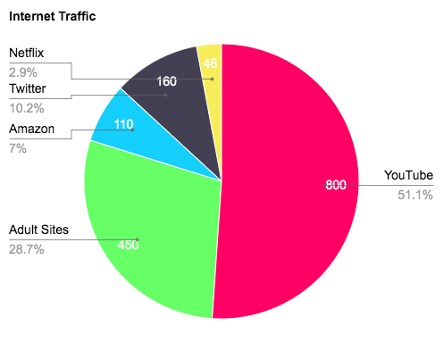
By Millions of Unique Visits Per Month
Por millones de visitas únicas por mes
Sitios Pornográficos

Slide 37

Demons
Demonios
Social Media Control
San Jose, California
Control de Medios Sociales
+
=
Violent
Disruptive content
Sinful content
Violento
Contenido disruptivo
Contenido pecaminoso
Total Breakdown
Desglose Total

Slide 38
www.choosedigitalholiness.org
If you’d like to add your testimony to a special post about the camp, send an email of you or your group of friends reciting Philippians 4:8 and we will post all the videos to the website. We will post them in the order we receive them.
choosedigitalholiness@gmail.com
Si quieres añadir tu testimonio a un post especial sobre el campamento, envíanos un correo electrónico de ti o de tu grupo de amigos recitando Filipenses 4:8 y subiremos todos los videos al sitio web. Los publicaremos en el orden en el que los recibamos.

